Slide 1

Ecsuite Workshop
26/06/2016

Slide 2
Nội Dung
Giới thiệu về Ecsuite
Cùng xây dựng một chức năng quản lý Album với Ecsuite

Slide 3
Giới thiệu về Ecsuite
Ecsuite là gì?
Các kỹ thuật sử dụng trong Ecsuite
Cấu trúc của Ecsuite
Cài đặt và cấu hình

Slide 4
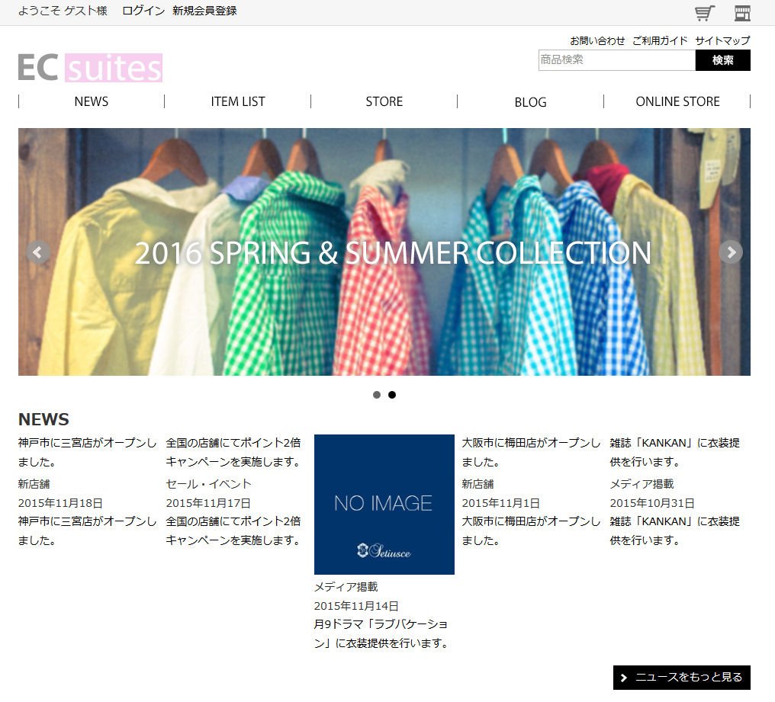
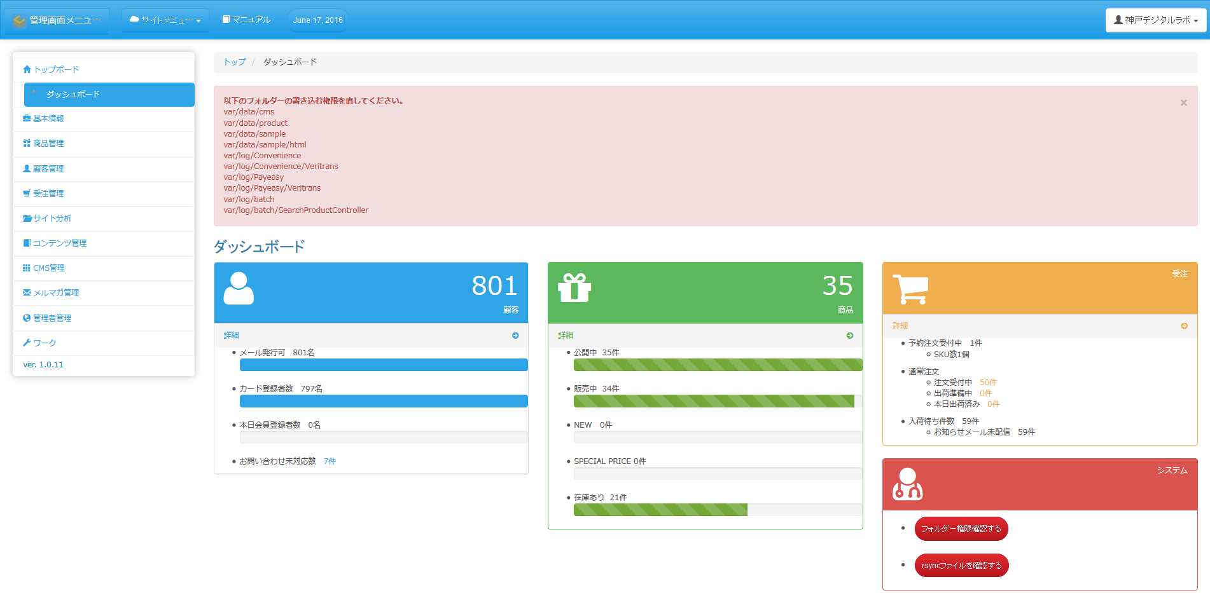
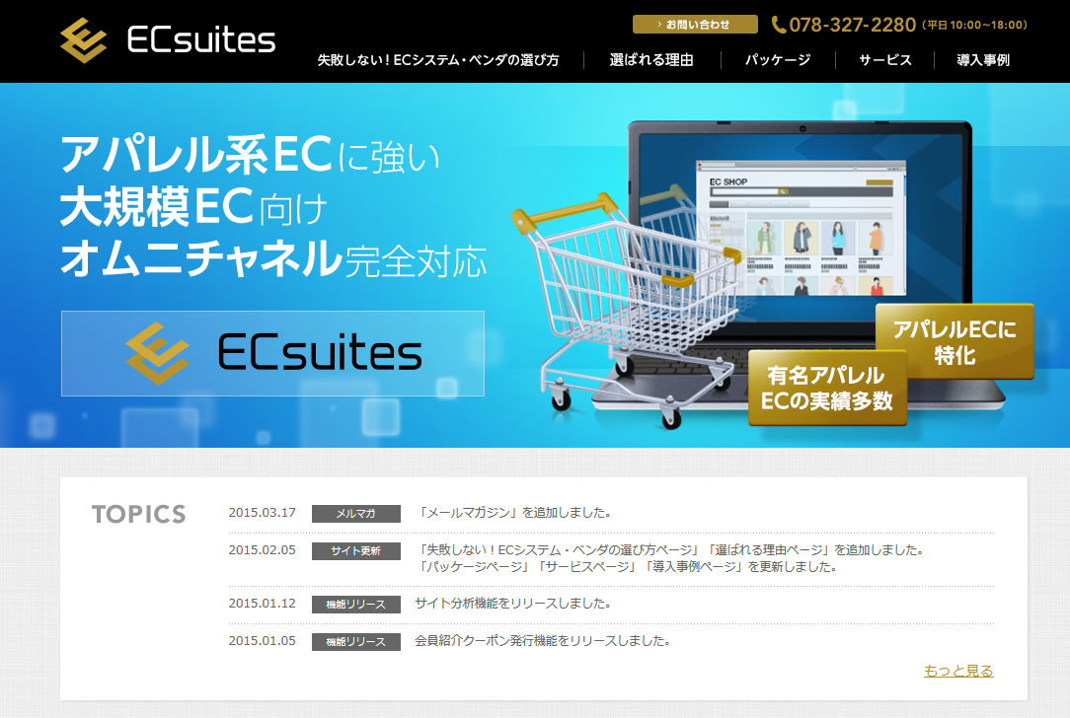
Ecsuite là gì?
eCommerce framework do KDL phát triển

Slide 5


Các kỹ thuật sử dụng trong Ecsuite
Ecsuite được phát triển dựa trên hai thành phần cốt lõi là Zend 2 và Doctrine 2

Slide 6
Môi trường thực thi
Tên | Phiên bản | Mô tã
CentOS | 6,7 | HĐH nên dùng Centos
apache | 2.4 | Dùng làm webserver
php | 5.5 | Đề nghị dùng php-fpm
MySQL | 5.6 | Database server
Memcached | 1.4 | Mặc định sử dụng memcache lưu session
postfix | 2.6 | MTA gửi mail
nkf |  | Dùng để convert character code
ImageMagick |  | Dùng để resize kích thước ảnh

Slide 7
Cấu trúc của Ecsuite
Tên | Mô tã
backup/ | Là nơi chứa những thứ cần backup
batch/ | Chứa code php thực thi dạng bacth
bin/ | Thư mục chứa các file thực thị của các công cụ hỗ trợ
config/ | Chứa các file cấu hình toàn bộ site
deploy/ | Chứa các file hỗ trợ quá trình deploy
init/ | Chứa các code sẽ được thực thi đầu tiên
language/ | Chứa các code định nghĩa các thông báo
module/ | Core/ | Các module chuẩn của Ecsuite
 | ECsuites/ | Chứa các module mới, hoặc hiệu chỉnh các module chuẩn
 | Lib/ | Chứa các thư viện bên ngoài
private/ | Thư mục chứa công cụ hỗ trợ web như phpMyAdmin
public/ | Thư mục gốc
test/ | Thư mục chứa code phục vụ cho việc test
var/ | Thư mục lưu trữ dữ liệu dạng file
vendor/ | Thư mục chứa các thư viện bên ngoài

Slide 8
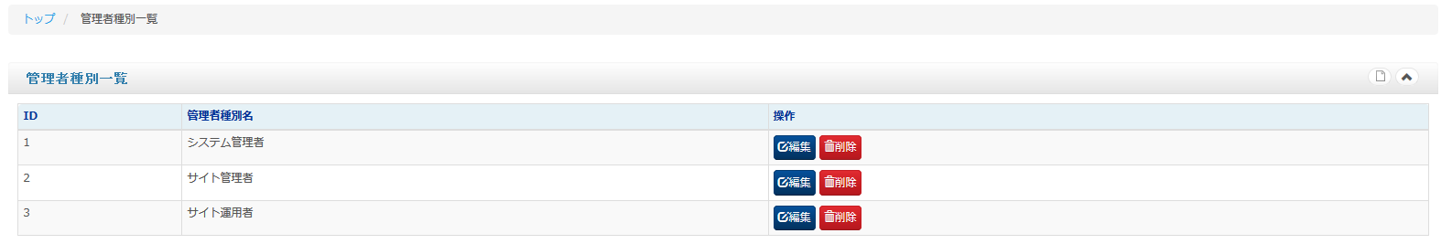
Cấu trúc chức năng danh sách (Đơn giản)
Tên | Mô tã
module\Core\KdlAdminPage\src\KdlAdminPage\Administrator\RoleList\RoleListController.php | Controller
module\Core\KdlAdminPage\src\KdlAdminPage\Administrator\RoleList\config.php | Cấu hình trang, title, css, js,…
module\Core\KdlAdminPage\view\Administrator\RoleList\index.phtml | View
module\Core\KdlEntity\src\KdlEntity\Entity\AdminRole.php | Entity

Slide 9
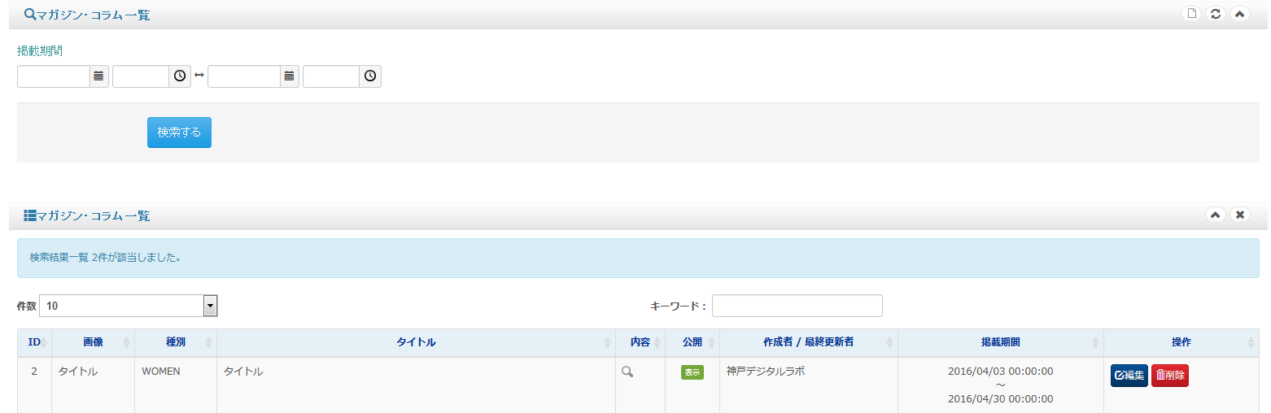
Cấu trúc chức năng danh sách (Hỗ trợ tìm kiếm)
Tên | Mô tã
module\Core\KdlAdminPage\src\KdlAdminPage\Contents\MagazineList\MagazineListController.php | Controller
module\Core\KdlAdminPage\src\KdlAdminPage\Contents\MagazineList\config.php | Cấu hình trang, title, css, js,…
module\Core\KdlAdminPage\src\KdlAdminPage\Contents\MagazineList\MagazineListForm.php | Form
module\Core\KdlFieldset\src\KdlFieldset\Fieldset\MagazineListSearchFieldset.php | Fieldset
module\Core\KdlAdminPage\view\Contents\MagazineList\index.phtml | View hiển thị form nhập điều kiện tìm kiếm
module\Core\KdlAdminPage\view\Contents\MagazineList\search.phtml | View hiển thị form nhập điều kiện tìm kiếm
module\Core\KdlAdminAjax\src\KdlAdminAjax\Api\Admin\MagazineList.php | Api lấy dữ liệu
module\Core\KdlAdminAjax\view\kdlajax\admin\magazine_list\index.phtml | Hiển thị danh sách dữ liệu

Slide 10
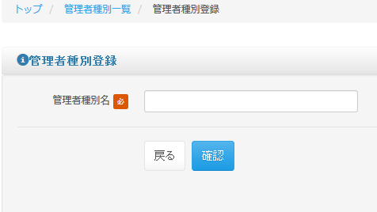
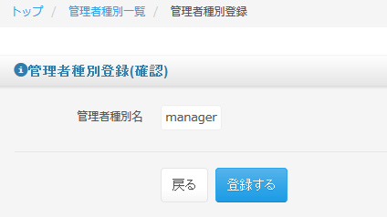
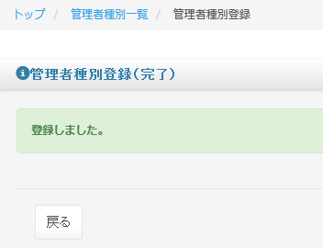
Cấu trúc chức năng thêm mới
Tên | Mô tã
module\Core\KdlAdminPage\src\KdlAdminPage\Administrator\RoleRegister\RoleRegisterController.php | Controller
module\Core\KdlAdminPage\src\KdlAdminPage\Administrator\RoleRegister\config.php | Cấu hình trang, title, css, js,…
module\Core\KdlAdminPage\src\KdlAdminPage\Administrator\RoleRegister\RoleRegisterForm.php | Form
module\Core\KdlFieldset\src\KdlFieldset\Fieldset\AdminRoleFieldset.php | Fieldset
language\ja_JP\fieldset_AdminRole.php | Định nghĩa các label hiển thị trên form
module\Core\KdlAdminPage\view\Administrator\RoleRegister\index.phtml | View nhập liệu
module\Core\KdlAdminAjax\src\KdlAdminAjax\Api\Admin\MagazineList.php | Api lấy dữ liệu
module\Core\KdlAdminPage\view\Administrator\RoleRegister\confirm.phtml | View xác nhận thông tin
module\Core\KdlAdminPage\view\Administrator\RoleRegister\finish.phtml | View hiển thị kết quả

Slide 11
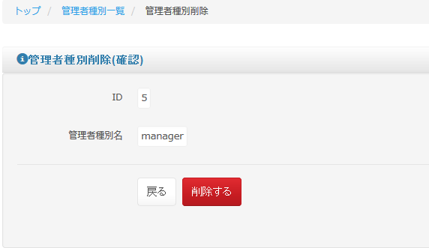
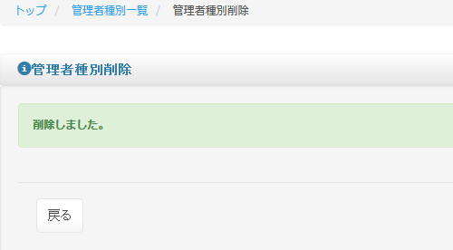
Cấu trúc chức năng xóa
Tên | Mô tã
module\Core\KdlAdminPage\src\KdlAdminPage\Administrator\RoleDelete\RoleDeleteController.php | Controller
module\Core\KdlAdminPage\src\KdlAdminPage\Administrator\RoleDelete\config.php | Cấu hình trang, title, css, js,…
module\Core\KdlAdminPage\src\KdlAdminPage\Administrator\RoleDelete\RoleDeleteForm.php | Form
module\Core\KdlFieldset\src\KdlFieldset\Fieldset\AdminRoleFieldset.php | Fieldset
language\ja_JP\fieldset_AdminRole.php | Định nghĩa các label hiển thị trên form
module\Core\KdlAdminPage\view\Administrator\RoleDelete\index.phtml | View hiển thị lại dữ liệu
module\Core\KdlAdminAjax\src\KdlAdminAjax\Api\Admin\MagazineList.php | Api lấy dữ liệu
module\Core\KdlAdminPage\view\Administrator\RoleDelete\finish.phtml | View hiển thị kết quả

Slide 12
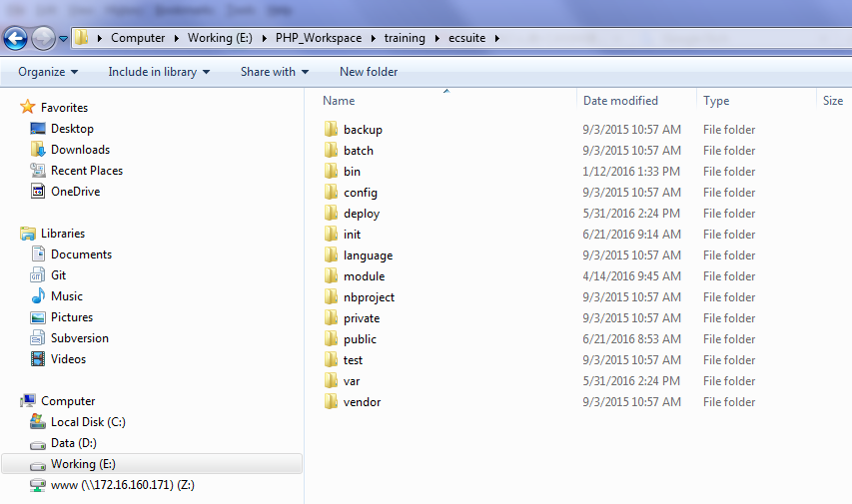
Cài đặt và cấu hình (Chuẩn bị source)
Chép file \\172.16.160.171\ecsuite_training\ecsuite.zip và giải nén trên máy cá nhân

Slide 13
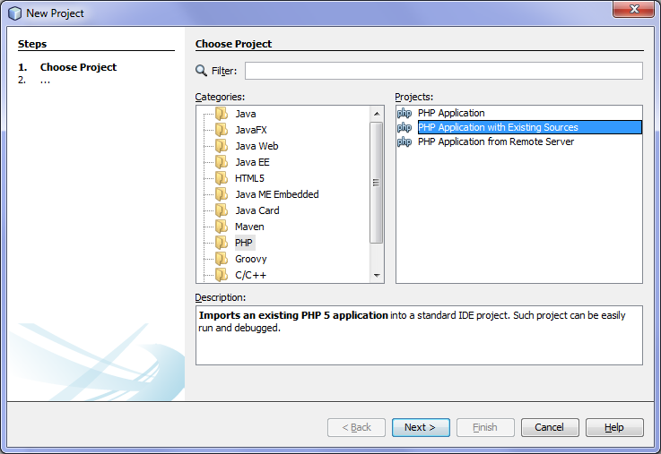
Cài đặt và cấu hình (Tạo project)
Sử dụng Netbeans tạo mới dự án từ source mới vừa giải nén

Slide 14
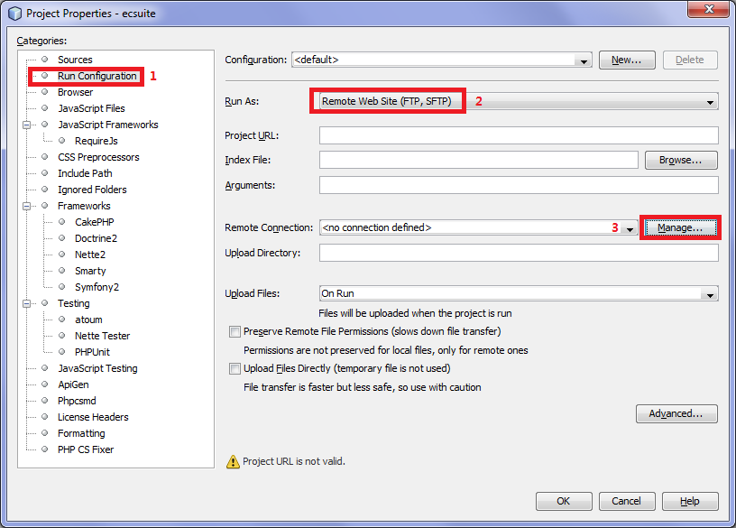
Cài đặt và cấu hình (Cấu hình đồng bồ source)
Cấu hình Netbeans đồng bộ source từ máy cá nhân lên máy 171 (Code trên máy cá nhân, nhưng chạy web trên máy 171)

Slide 15
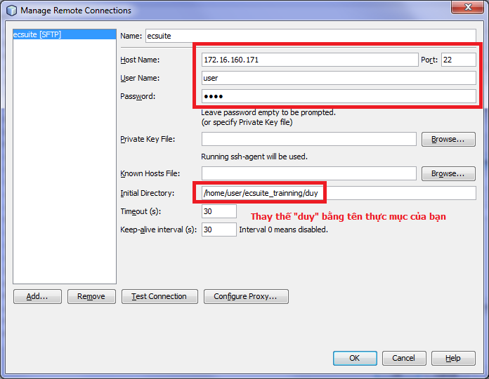
Cài đặt và cấu hình (Cấu hình đồng bồ source)
Cấu hình server và thư mục cần đồng bộ

Slide 16
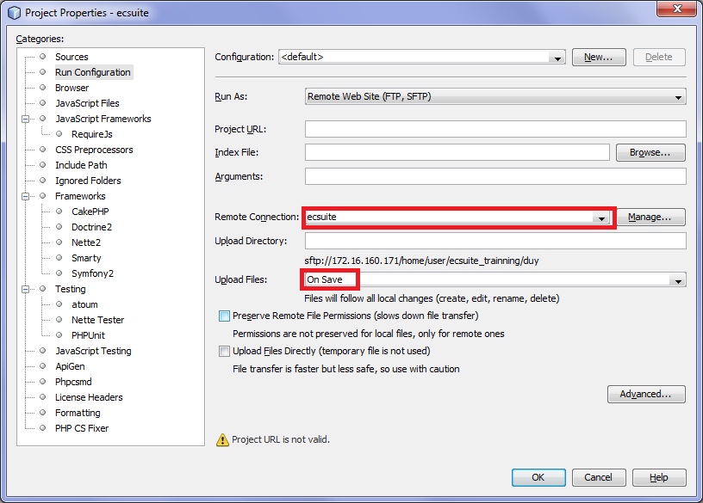
Cài đặt và cấu hình (Cấu hình đồng bồ source)
Chọn server cần đồng bộ và phương thức đồng bộ

Slide 17
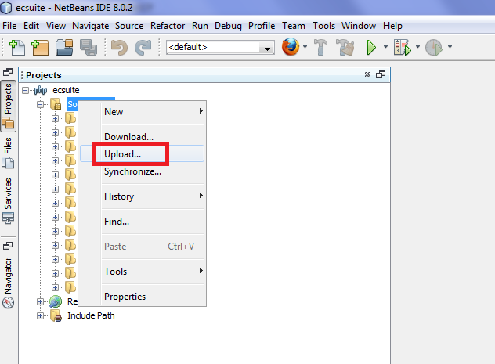
Cài đặt và cấu hình (Cấu hình đồng bồ source)
Upload source lần đầu để khởi tạo source trên máy 171

Slide 18
Cài đặt và cấu hình (Cấu hình vhost -> http)
<VirtualHost *:80>
ServerName es-duy.local
ServerAdmin pvduy@ctu.edu.vn
DocumentRoot "/home/user/ecsuite_trainning/duy/public"
ErrorLog "/var/log/httpd/error-es-duy-ssl.log"
TransferLog "/var/log/httpd/access-es-duy-ssl.log"
ProxyErrorOverride on
RewriteEngine On
ProxyTimeout 600
<Proxy fcgi://127.0.0.1:9000>
ProxySet timeout=3600
</Proxy>
RewriteCond %{REQUEST_URI} ^/xhprof_html/callgraph.php
RewriteRule ^(.*)$ fcgi://127.0.0.1:9000/home/user/ecsuite_trainning/duy/deploy/lib/xhprof/xhprof_html/callgraph.php [P,NC,L]
RewriteCond %{REQUEST_URI} ^/xhprof_html/
RewriteRule ^(.*)$ fcgi://127.0.0.1:9000/home/user/ecsuite_trainning/duy/deploy/lib/xhprof/xhprof_html/index.php [P,NC,L]
RewriteCond %{DOCUMENT_ROOT}/%{REQUEST_FILENAME} !-f
RewriteCond %{DOCUMENT_ROOT}/%{REQUEST_FILENAME}index.html !-f
RewriteCond %{REQUEST_URI} !\.(ico|jpg|png|css|js|jpeg|gif|html|fla|xml|pdf|flv|swf|ttf|woff)$ [NC]
RewriteRule ^(.*)$ fcgi://127.0.0.1:9000/home/user/ecsuite_trainning/duy/init/bootstrap.php [P,NC,L]
<Directory "/home/user/ecsuite_trainning/duy/public">
DirectoryIndex index.html
Options FollowSymLinks
AllowOverride None
Require all granted
</Directory>
BrowserMatch "MSIE [2-5]" \
nokeepalive ssl-unclean-shutdown \
downgrade-1.0 force-response-1.0
</VirtualHost>

Slide 19
Cài đặt và cấu hình (Cấu hình vhost -> https)
<VirtualHost *:443>
ServerName es-duy.local
ServerAdmin pvduy@ctu.edu.vn
DocumentRoot "/home/user/ecsuite_trainning/duy/public"
ErrorLog "/var/log/httpd/error-es-duy-ssl.log"
TransferLog "/var/log/httpd/access-es-duy-ssl.log"
ProxyErrorOverride on
RewriteEngine On
ProxyTimeout 600
<Proxy fcgi://127.0.0.1:9000>
ProxySet timeout=3600
</Proxy>
RewriteCond %{REQUEST_URI} ^/xhprof_html/callgraph.php
RewriteRule ^(.*)$ fcgi://127.0.0.1:9000/home/user/ecsuite_trainning/duy/deploy/lib/xhprof/xhprof_html/callgraph.php [P,NC,L]
RewriteCond %{REQUEST_URI} ^/xhprof_html/
RewriteRule ^(.*)$ fcgi://127.0.0.1:9000/home/user/ecsuite_trainning/duy/deploy/lib/xhprof/xhprof_html/index.php [P,NC,L]
RewriteCond %{DOCUMENT_ROOT}/%{REQUEST_FILENAME} !-f
RewriteCond %{DOCUMENT_ROOT}/%{REQUEST_FILENAME}index.html !-f
RewriteCond %{REQUEST_URI} !\.(ico|jpg|png|css|js|jpeg|gif|html|fla|xml|pdf|flv|swf|ttf|woff)$ [NC]
RewriteRule ^(.*)$ fcgi://127.0.0.1:9000/home/user/ecsuite_trainning/duy/init/bootstrap.php [P,NC,L]
<Directory "/home/user/ecsuite_trainning/duy/public">
DirectoryIndex index.html
Options FollowSymLinks
AllowOverride None
Require all granted
</Directory>
SSLEngine on
SSLCertificateFile "/etc/pki/tls/certs/ca.crt"
SSLCertificateKeyFile "/etc/pki/tls/private/ca.key"
<FilesMatch "\.(cgi|shtml|phtml|php)$">
SSLOptions +StdEnvVars
</FilesMatch>
<Directory "/var/www/cgi-bin">
SSLOptions +StdEnvVars
</Directory>
BrowserMatch "MSIE [2-5]" \
nokeepalive ssl-unclean-shutdown \
downgrade-1.0 force-response-1.0
</VirtualHost>

Slide 20
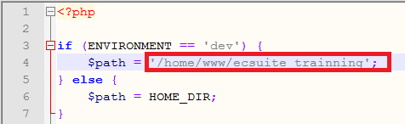
Cài đặt và cấu hình (Cấu hình thư viện bên ngoài)
\\172.16.160.171\ecsuite_trainning\(duy)\init\default_autoloader.php

Slide 21
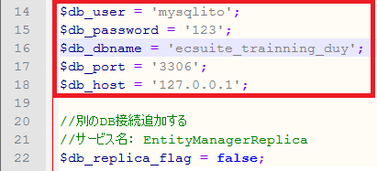
Cài đặt và cấu hình (Cấu hình database)
\\172.16.160.171\ecsuite_trainning\(duy)\module\ECsuites\config\dev\db.config.php

Slide 22
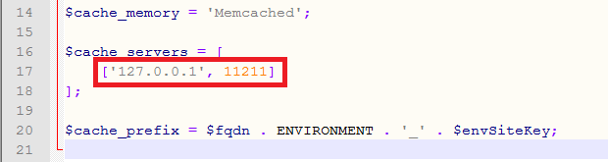
Cài đặt và cấu hình (Cấu hình cache)
\\172.16.160.171\ecsuite_trainning\(duy)\module\ECsuites\config\dev\cache.config.php

Slide 23
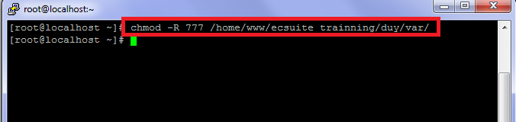
Cài đặt và cấu hình (Cấu hình ghi cho thư mục tạm)
/home/www/ecsuite_trainning/(duy)/var/

Slide 24
Xây dựng chức năng quản lý album
Tạo bảng và dữ liệu mẫu
Tạo Entity
Tạo Fieldset
Tạo file ngôn ngữ
Tạo menu và thêm dữ liệu resouce
Cấp quyền
Tạo trang danh sách
Tạo trang thêm mới
Tạo trang sửa
Tạo trang xóa

Slide 25
SQL tạo bảng
CREATE TABLE IF NOT EXISTS `m_kind` (
`m_kind_id` int(11) NOT NULL AUTO_INCREMENT,
`name` varchar(50) DEFAULT NULL,
`create_date` date DEFAULT NULL,
`create_time` time DEFAULT NULL,
`create_admin_id` int(10) unsigned DEFAULT NULL,
`update_date` date DEFAULT NULL,
`update_time` time DEFAULT NULL,
`update_admin_id` int(10) unsigned DEFAULT NULL,
`delete_flag` tinyint(1) unsigned NOT NULL DEFAULT '0',
PRIMARY KEY (`m_kind_id`)
) ENGINE=InnoDB DEFAULT CHARSET=latin1;
CREATE TABLE IF NOT EXISTS `m_artist` (
`m_artist_id` int(11) NOT NULL AUTO_INCREMENT,
`name` varchar(50) NOT NULL DEFAULT '0',
`create_date` date DEFAULT NULL,
`create_time` time DEFAULT NULL,
`create_admin_id` int(10) unsigned DEFAULT NULL,
`update_date` date DEFAULT NULL,
`update_time` time DEFAULT NULL,
`update_admin_id` int(10) unsigned DEFAULT NULL,
`delete_flag` tinyint(1) unsigned NOT NULL DEFAULT '0',
PRIMARY KEY (`m_artist_id`)
) ENGINE=InnoDB DEFAULT CHARSET=latin1;

Slide 26
SQL tạo bảng
CREATE TABLE IF NOT EXISTS `m_album` (
`m_album_id` int(11) NOT NULL AUTO_INCREMENT,
`m_artist_id` int(11) NOT NULL,
`m_kind_id` int(11) NOT NULL,
`title` varchar(50) NOT NULL,
`description` varchar(256) DEFAULT NULL,
`active_flag` tinyint(4) DEFAULT '1',
`free_flag` tinyint(4) DEFAULT '0',
`create_date` date DEFAULT NULL,
`create_time` time DEFAULT NULL,
`create_admin_id` int(10) unsigned DEFAULT NULL,
`update_date` date DEFAULT NULL,
`update_time` time DEFAULT NULL,
`update_admin_id` int(10) unsigned DEFAULT NULL,
`delete_flag` tinyint(1) unsigned NOT NULL DEFAULT '0',
PRIMARY KEY (`m_album_id`),
KEY `FK_m_album_m_artist` (`m_artist_id`),
KEY `FK_m_album_m_kind` (`m_kind_id`),
CONSTRAINT `FK_m_album_m_artist` FOREIGN KEY (`m_artist_id`) REFERENCES `m_artist` (`m_artist_id`),
CONSTRAINT `FK_m_album_m_kind` FOREIGN KEY (`m_kind_id`) REFERENCES `m_kind` (`m_kind_id`)
) ENGINE=InnoDB DEFAULT CHARSET=latin1;

Slide 27
SQL dữ liệu master
INSERT INTO `m_artist` (`m_artist_id`, `name`, `create_date`, `create_time`, `create_admin_id`, `update_date`, `update_time`, `update_admin_id`, `delete_flag`) VALUES
(1, 'Truc Phuong', NULL, NULL, NULL, NULL, NULL, NULL, 0),
(2, 'Lam Phuong', NULL, NULL, NULL, NULL, NULL, NULL, 0);
INSERT INTO `m_kind` (`m_kind_id`, `name`, `create_date`, `create_time`, `create_admin_id`, `update_date`, `update_time`, `update_admin_id`, `delete_flag`) VALUES
(1, 'Cha cha cha', NULL, NULL, NULL, NULL, NULL, NULL, 0),
(2, 'Bolero', NULL, NULL, NULL, NULL, NULL, NULL, 0),
(3, 'Rumba', NULL, NULL, NULL, NULL, NULL, NULL, 0);

Slide 28
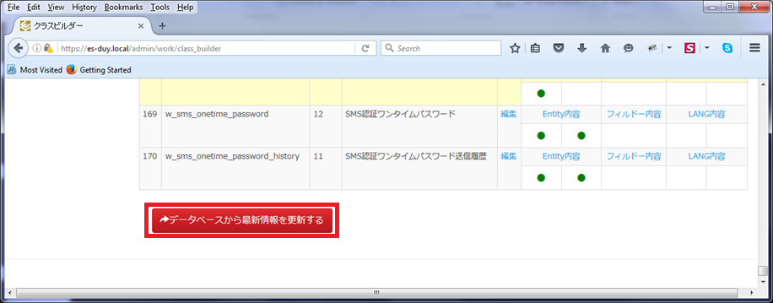
Tạo Entity
Cập nhật danh sách table: Menu: ワーク -> クラスビルダー

Slide 29
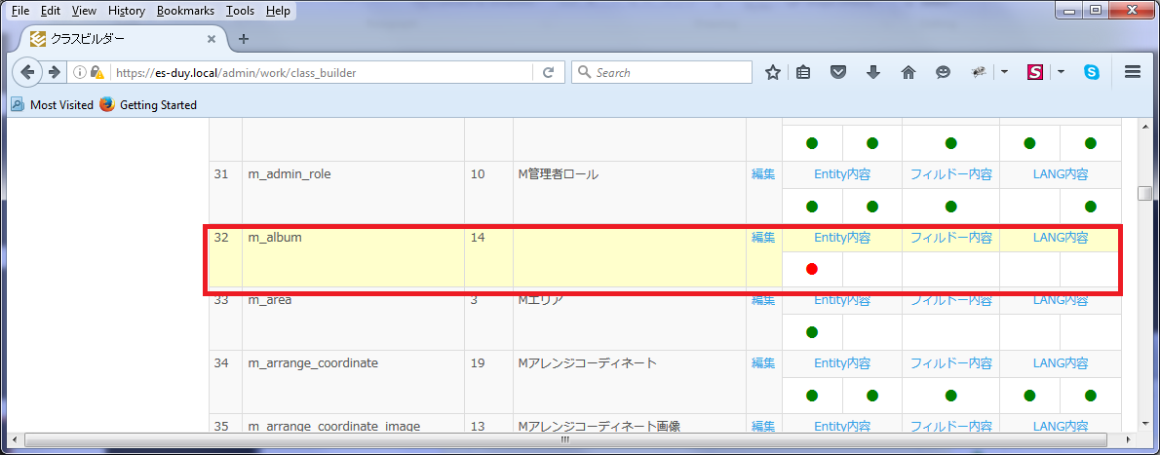
Tạo Entity
Trở lại trang クラスビルダー, chọn link Entity内容 để tạo Entity

Slide 30
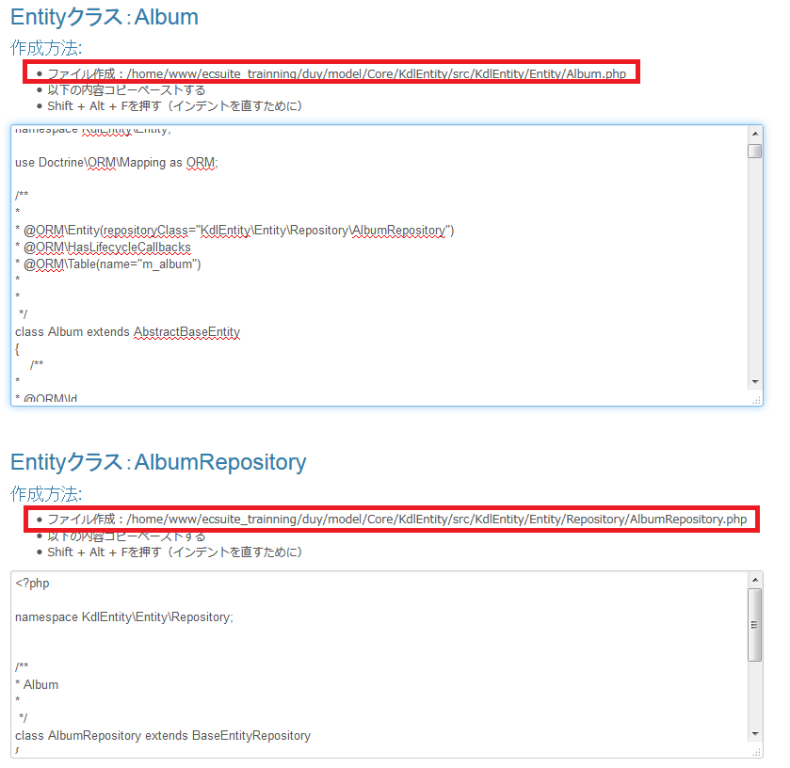
Tạo Entity
Copy nội dung vào file tương ứng, dùng Shift + Alt + F để format lại code
Thực hiện tương tự cho 2 table m_artist và m_kind

Slide 31
Tạo Fieldset
Trở lại trang クラスビルダー, chọn link フィルドー内容 để tạo Fieldset

Slide 32
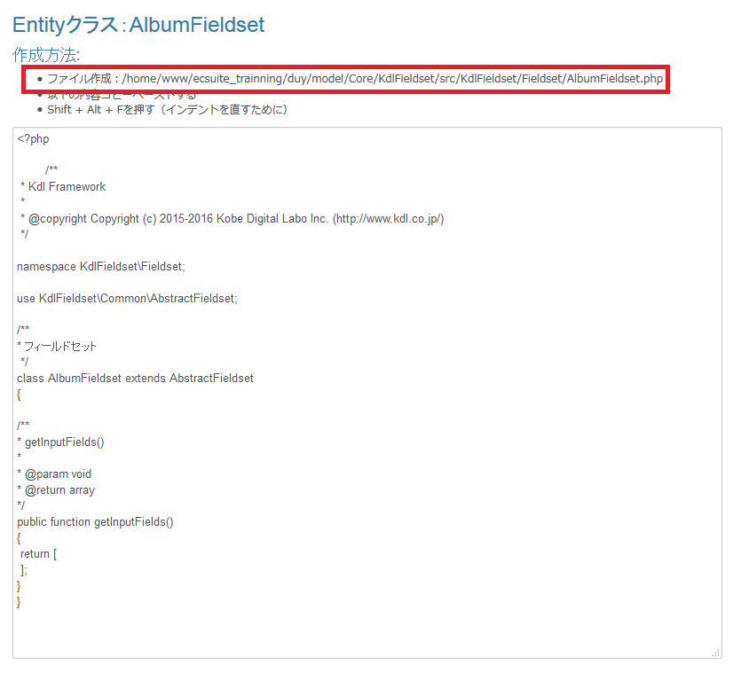
Tạo Fieldset
Copy nội dung vào file tương ứng, dùng Shift + Alt + F để format lại code
Chỉ cần tạo cho Album là được

Slide 33
Tạo file ngôn ngữ
Trở lại trang クラスビルダー, chọn link LANG内容 để tạo file ngôn ngữ

Slide 34
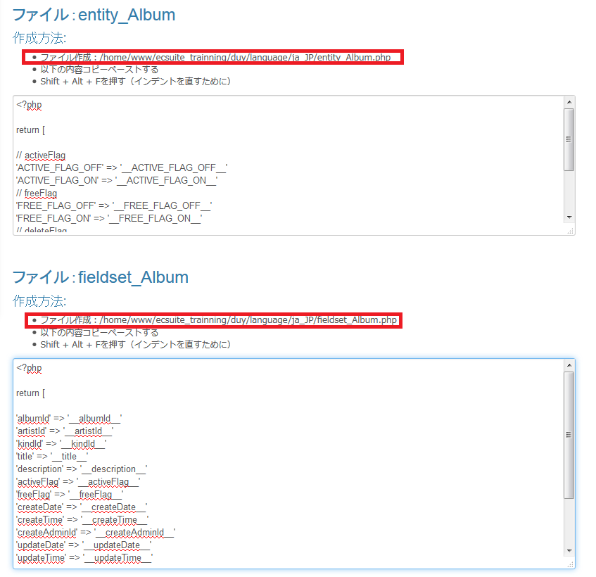
Tạo file ngôn ngữ
Copy nội dung vào file tương ứng, dùng Shift + Alt + F để format lại code
Chổ mảng tạo ra giữa các phần tử có thể thiếu dấu “,” bổ sung khi bị thiếu
Chỉ cần tạo cho Album là được

Slide 35
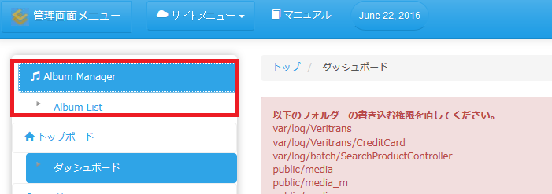
Tạo menu và thêm dữ liệu resouce
INSERT INTO `m_admin_resource` (`resource_name`, `section`, `icon`, `show_priority`, `create_date`, `create_time`, `create_admin_id`, `update_date`, `update_time`, `update_admin_id`, `delete_flag`) VALUES
('Album Manager', 'Album', 'glyphicon glyphicon-music', 1, '0000-00-00', '00:00:00', NULL, '0000-00-00', '00:00:00', NULL, 0);
INSERT INTO `m_admin_resource_permission` (`m_admin_resource_id`, `permission_name`, `controller`, `menu_flag`, `show_priority`, `create_date`, `create_time`, `create_admin_id`, `update_date`, `update_time`, `update_admin_id`, `delete_flag`) VALUES
(23, 'Album List', 'AlbumList', 1, 1, '0000-00-00', '00:00:00', NULL, '0000-00-00', '00:00:00', NULL, 0),
(13, 'Album List', 'AlbumList', 0, 1, '0000-00-00', '00:00:00', NULL, '0000-00-00', '00:00:00', NULL, 0),
(23, 'Album Register', 'AlbumRegister', 0, 1, '0000-00-00', '00:00:00', NULL, '0000-00-00', '00:00:00', NULL, 0),
(23, 'Album Edit', 'AlbumEdit', 0, 1, '0000-00-00', '00:00:00', NULL, '0000-00-00', '00:00:00', NULL, 0),
(23, 'Album Delete', 'AlbumDelete', 0, 1, '0000-00-00', '00:00:00', NULL, '0000-00-00', '00:00:00', NULL, 0);

Slide 36
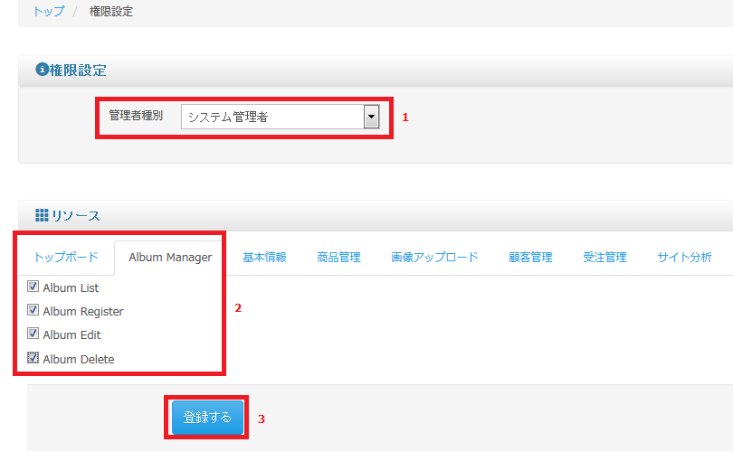
Cấp quyền hiển thị
Menu: 管理者管理 -> 権限設定

Slide 37
Tạo chức năng sanh sách
Tạo file cấu hình
Tại file controller
Tạo file view
Hiển thị tên Artist và Kind

Slide 38
File Config
Tạo file module/ECsuites/KdlAdminPage/src/KdlAdminPage/Album/AlbumList/config.php
<?php
return [
'page_info' => [
'title' => 'Album List',
'head' => [],
'layout' => 'layout/layout',
],
'table_info' => [
'm_album' => [
'C' => 0,
'R' => 1,
'U' => 0,
'D' => 0
],
'm_artist' => [
'C' => 0,
'R' => 1,
'U' => 0,
'D' => 0
],
'm_kind' => [
'C' => 0,
'R' => 1,
'U' => 0,
'D' => 0
],
]
];

Slide 39
File Controller
Tạo file module/ECsuites/KdlAdminPage/src/KdlAdminPage/Album/AlbumList/AlbumListController.php
<?php
namespace KdlAdminPage\Album\AlbumList;
use KdlController\AbstractController\AbstractActionController;
class AlbumListController extends AbstractActionController
{
protected function init()
{
}
public function indexAction()
{
$albums = $this->getEntity('Album')->findAll();
return [
'album_list' => $albums
];
}
}

Slide 40
File View
Tạo file module/ECsuites/KdlAdminPage/view/Album/AlbumList/index.phtml
<div class="row sortable">
<div class="box col-md-12">
<div class="box-header well" data-original-title>
<h2>Album List</h2>
<div class="box-icon">
<a title="新規作成" data-rel="tooltip" href="<?= $this->url($this->route, ['section' => 'album', 'page_url' => 'album_register', 'method' => 'index']); ?>" class="btn btn-round btn-default"><span class="icon icon-page" title=".icon .icon-page "></span></a>
<a href="#" class="btn btn-minimize btn-round btn-default"><i class="glyphicon glyphicon-chevron-up"></i></a>
</div>
</div>
<div class="box-content">
<table class="table table-bordered table-striped table-condensed">
<thead>
<tr><th>Title</th><th>Artist</th><th>Kind</th>
</tr>
</thead>
<tbody>
<?php if (count($album_list)) : ?>
<?php foreach ($album_list as $album): ?>
<tr>
<td><?= $this->escapeHtml($album->getTitle()) ?></td>
<td><?= $this->escapeHtml($album->getArtistId()) ?></td>
<td><?= $this->escapeHtml($album->getKindId()) ?></td>
</tr>
<?php endforeach; ?>
<?php else : ?>
<tr><td colspan="7"><?= $this->translate('error_GA_13.0', 'error') ?></td></tr>
<?php endif; ?>
</tbody>
</table>
</div>
</div>
</div>

Slide 41
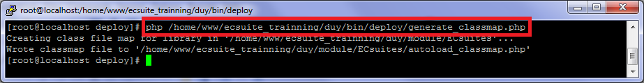
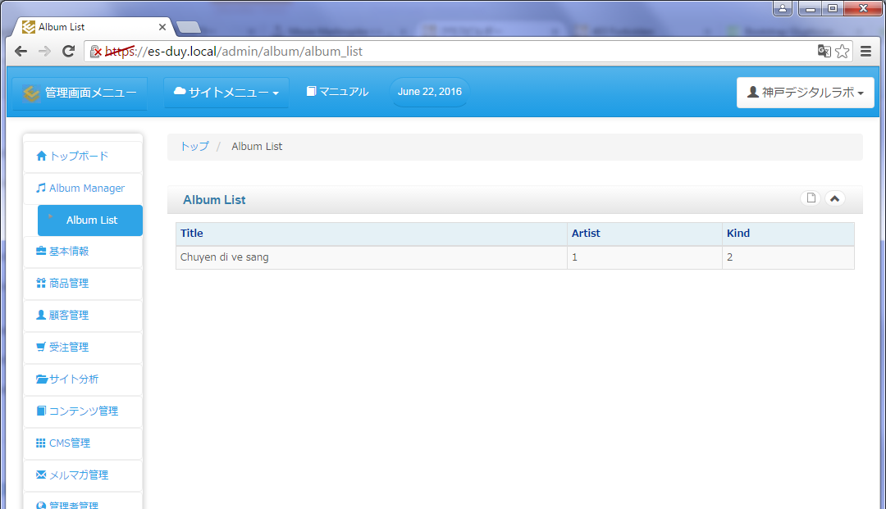
Kết quả

Slide 42
Hiển thị tên Artist và Kind
Edit file module\ECsuites\KdlEntity\src\KdlEntity\Entity\Album.php
Bổ sung:
/**
* @ORM\ManyToOne(targetEntity="Artist", inversedBy="album")
* @ORM\JoinColumn(name="m_artist_id", referencedColumnName="m_artist_id")
*/
protected $artist;
/**
* @ORM\ManyToOne(targetEntity="Kind", inversedBy="album")
* @ORM\JoinColumn(name="m_kind_id", referencedColumnName="m_kind_id")
*/
protected $kind;
public function getArtist()
{
return $this->artist;
}
public function getKind()
{
return $this->kind;
}
public function setArtist($artist)
{
$this->artist = $artist;
}
public function setKind($kind)
{
$this->kind = $kind;
}

Slide 43
Hiển thị tên Artist và Kind
Edit file module\ECsuites\KdlAdminPage\view\Album\AlbumList\index.phtml
Thay thế nội dung:
Bằng nội dung:
<td><?= $this->escapeHtml($album->getArtistId()) ?></td>
<td><?= $this->escapeHtml($album->getKindId()) ?></td>
<td><?= $this->escapeHtml($album->getArtist()->getName()) ?></td>
<td><?= $this->escapeHtml($album->getKind()->getName()) ?></td>

Slide 44
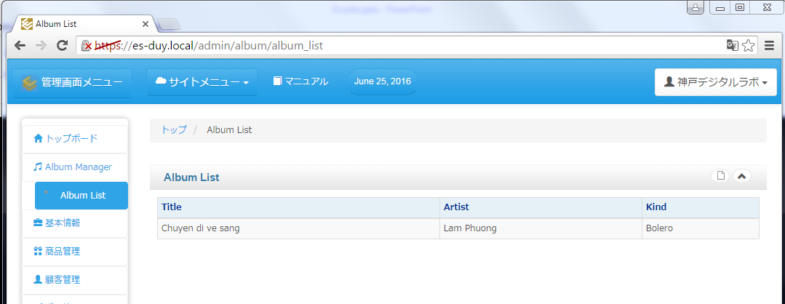
Hiển thị tên Artist và Kind

Slide 45
Cải tiến hỗ trợ tìm kiếm
Thêm Fieldset AlbumSearch
Thêm Form AlbumForm
Thêm AlbumList (Ajax)
Thêm view cho Ajax
Edit AlbumController
Edit config
Edit view
Edit AlbumRepository
Edit module.config

Slide 46
Thêm Fieldset
Thêm file module\ECsuites\KdlFieldset\src\KdlFieldset\AlbumSearchFieldset.php
<?php
namespace KdlFieldset\Fieldset;
use KdlFieldset\Common\AbstractFieldset;
class AlbumSearchFieldset extends AbstractFieldset
{
protected $entityName = 'Album';
protected $fieldsetName = 'AlbumSearch';
public function getInputFields()
{
return [
'title' => [
'type' => 'Zend\\Form\\Element\\Text',
'name' => 'title',
'options' => [
'label' => 'title'
],
'specification' => [
'required' => false,
'filters' => [
[
'name' => 'Zend\\Filter\\StringTrim'
]
]
]
],
'artistId' => [
'type' => 'DoctrineModule\\Form\\Element\\ObjectMultiCheckbox',
'name' => 'artistId',
'options' => [
'label' => 'artistId',
'label_attributes' => [
'class' => 'checkbox inline'
],
'empty_option' => 'please select',
'object_manager' => $this->getObjectManager(),
'target_class' => 'KdlEntity\\Entity\\Artist',
'property' => 'name',
'is_method' => true,

Slide 47
Thêm Fieldset
Thêm file module\ECsuites\KdlFieldset\src\KdlFieldset\AlbumSearchFieldset.php
'find_method' => [
'name' => 'findAll'
]
],
'specification' => [
'required' => false
]
],
'kindId' => [
'type' => 'DoctrineModule\\Form\\Element\\ObjectMultiCheckbox',
'name' => 'kindId',
'options' => [
'label' => 'kindId',
'label_attributes' => [
'class' => 'checkbox inline'
],
'empty_option' => 'please select',
'object_manager' => $this->getObjectManager(),
'target_class' => 'KdlEntity\\Entity\\Kind',
'property' => 'name',
'is_method' => true,
'find_method' => [
'name' => 'findAll'
]
],
'specification' => [
'required' => false
]
],
'perPage' => [
'type' => 'Zend\\Form\\Element\\Hidden',
'name' => 'perPage',
'attributes' => [
'value' => $this->getPerPageOptions('album_list')
]
]
];
}
}

Slide 48
Thêm Form
Thêm file module\ECsuites\KdlAdminPage\src\KdlAdminPage\Album\AlbumList\AlbumListForm.php
<?php
namespace KdlAdminPage\Album\AlbumList;
use KdlFieldset\Fieldset\AlbumSearchFieldset;
use KdlFieldset\Common\BaseForm;
class AlbumListForm extends BaseForm
{
protected static $addCsrf = false;
public function __construct()
{
parent::__construct();
$AlbumSearch = new AlbumSearchFieldset();
$AlbumSearch->initField();
$this->add($AlbumSearch);
}
}

Slide 49
Thêm AlbumList
Thêm file module\ECsuites\KdlAdminAjax\src\KdlAdminAjax\Api\Admin\AlbumList.php
<?php
namespace KdlAdminAjax\Api\Admin;
use KdlAjax\Api\AbstractApiPaginator;
class AlbumList extends AbstractApiPaginator
{
protected function indexAction()
{
$SearchCondition = $this->getObjectFromSession(get_class($this));
if ($SearchCondition) {
$repo = $this->getEntity()->getRepository('KdlEntity\\Entity\\Album');
$query = $repo->getFindQuery($SearchCondition);
$AlbumListSearch = $SearchCondition->get('AlbumSearch', []);
if (is_array($AlbumListSearch) && array_key_exists('perPage', $AlbumListSearch)) {
if (is_numeric($AlbumListSearch['perPage'])) {
$this->setPerPage($AlbumListSearch['perPage']);
}
}
$use_cache = $SearchCondition->get('use_cache');
$cacheMemory = $this->getServiceManager()->get('CacheMemory');
$data = null;
if ($use_cache === true) {
$data = $cacheMemory->getItem('AlbumList');
}
if ($use_cache === false || $data === null) {
$this->setPaginator($query);
$display_data = $this->getViewPaginator();
$display_data['url']['edit'] = $SearchCondition->get('edit_url', '');
$display_data['url']['delete'] = $SearchCondition->get('delete_url', '');
$data = $this->renderTemplate($display_data);
$cacheMemory->setItem('AlbumList', $data);
}
return ['success' => true, 'data' => $data];
} else {
return false;
}
}
}

Slide 50
Thêm view cho Ajax
Thêm file module\ECsuites\KdlAdminAjax\view\kdlajax\admin\album_list\index.phtml
<?php if (empty($list)): ?>
<div class="alert alert-info">
該当する情報がありません。
</div>
<?php else : ?>
<div class="alert alert-info">
検索結果一覧 <?= $this->literalHtml($paginator->getTotalItemCount()); ?>件が該当しました。
<?php if ($paginator->getTotalItemCount() >= $paginator->getItemCountPerPage()): ?>
<span class="red">※検索結果が<?= $this->literalHtml($paginator->getItemCountPerPage()); ?>件を超えたため<?= $this->literalHtml($paginator->getItemCountPerPage()); ?>件までを表示しています。</span>
<?php endif; ?>
</div>
<table class="table table-striped table-bordered bootstrap-datatable datatable">
<thead>
<tr>
<th style="text-align: center;">Title</th><th style="text-align: center;">Artist</th>
<th style="text-align: center;">Kind</th><th style="text-align: center;">操作</th>
</tr>
</thead>
<tbody>
<?php foreach ($list['Album'] as $AlbumList): ?>
<tr>
<td class="center"><?= $this->escapeHtml($AlbumList->getTitle()); ?></td>
<td class="center"><?= $this->escapeHtml($AlbumList->getArtist()->getName()); ?></td>
<td class="center"><?= $this->escapeHtml($AlbumList->getKind()->getName()); ?></td>
<td>
<a class="btn btn-info" href="<?= $this->literalHtml($url['edit'] . '/' . $AlbumList->getAlbumId()); ?>"><i class="glyphicon glyphicon-edit icon-white"></i>編集</a>
<a class="btn btn-danger" href="<?= $this->literalHtml($url['delete'] . '/' . $AlbumList->getAlbumId()); ?>"><i class="glyphicon glyphicon-trash icon-white"></i>削除</a>
</td>
</tr>
<?php endforeach; ?>
</tbody>
</table>
<?php if ($usePaginator === true): ?>
<?= $this->paginationControl($paginator, 'Sliding', 'common/paginator/paginator'); ?>
<?php endif; ?>
<?php endif ?>

Slide 51
Edit controller
Edit trang module\ECsuites\KdlAdminPage\src\KdlAdminPage\Album\AlbumList\AlbumListController.php
Thay thế nội dung hàm indexAction như sau:
protected function indexAction()
{
$search_flag = false;
$em = $this->getEntity();
$form = new AlbumListForm($em);
if ($this->request->isPost()) {
$form->setData($this->request->getPost());
if ($form->isValid()) {
$this->inputFilter4SearchForm($form);
$edit_url = $this->url()->fromRoute(null, [
'page_url' => 'album_edit',
'method' => 'index'
], [
], true);
$delete_url = $this->url()->fromRoute(null, [
'page_url' => 'album_delete',
'method' => 'index'
], [
], true);
$this->request->getPost()->set('edit_url', $edit_url);
$this->request->getPost()->set('delete_url', $delete_url);
$this->setObjectToSession(self::SEARCH_SESSION_KEY, $this->request->getPost());
$search_flag = true;
}
} else {
$this->clearObjectSession(self::SEARCH_SESSION_KEY);
}
return [
'form' => $form,
'search_flag' => $search_flag
];
}

Slide 52
Edit controller
const SEARCH_SESSION_KEY = 'KdlAdminAjax\\Api\\Admin\\AlbumList';
public function searchAction()
{
$SearchCondition = $this->getObjectFromSession(self::SEARCH_SESSION_KEY);
$this->search_flag = false;
$form = new AlbumListForm();
if ($SearchCondition !== null) {
$form->setData($SearchCondition);
if ($form->isValid()) {
$SearchCondition->set('use_cache', true);
$this->setObjectToSession(self::SEARCH_SESSION_KEY, $SearchCondition);
$this->search_flag = true;
}
}
return [
'form' => $form,
'search_flag' => $this->search_flag
];
}
Edit trang module\ECsuites\KdlAdminPage\src\KdlAdminPage\Album\AlbumList\AlbumListController.php
Bổ sung các thông tin sau

Slide 53
Edit config
Edit trang module\ECsuites\KdlAdminPage\src\KdlAdminPage\Album\AlbumList\config.php
Bổ sung các thông tin sau
'page_info' => [
………………
'add_js' => [
'/admin/common/js/lib/api_search.js',
'/admin/common/js/lib/input_clear.js',
]
],

Slide 54
Edit View
Edit file module\ECsuites\KdlAdminPage\view\Album\AlbumList\index.phtml
<?php $form = $this->AdminFormHtml($this); ?>
<?php $albumForm = $this->AdminFormHtml('AlbumSearch'); ?>
<div class="row">
<div class="box col-md-12">
<div class="box-header well">
<h2><i class="glyphicon glyphicon-search"></i>Album List</h2>
<div class="box-icon">
<a title="新規作成" data-rel="tooltip" href="<?= $this->url($this->route, ['page_url' => 'album_register', 'method' => 'index'], [], true); ?>" class="btn btn-round btn-default"><span class="icon icon-page" title=".icon .icon-page "></span></a>
<a title="リセット" data-rel="tooltip" class="btn btn-round btn-default" href="javascript:void(0);" onclick="input_clear();"><i class="glyphicon glyphicon-refresh"></i></a>
<a class="btn btn-minimize btn-round btn-default" href="javascript:void(0)"><i class="glyphicon glyphicon-chevron-up"></i></a>
</div>
</div>
<div class="box-content">
<?= $this->literalHtml($form->openTag(['class' => 'form-horizontal', 'action' => '/admin/album/album_list'])); ?>
<fieldset>
<?php foreach ($albumForm->getElementNameList() as $element): ?>
<?= $this->literalHtml($albumForm->standAloneError($element)); ?>
<?php endforeach; ?>
<div class="row">
<div class="col-md-6">
<h6>Title</h6><?= $this->literalHtml($albumForm->input('title')); ?>
<h6>Artist</h6><?= $this->literalHtml($albumForm->input('artistId')); ?>
<h6>Kind</h6><?= $this->literalHtml($albumForm->input('kindId')); ?>
</div>
</div>
<div class="form-actions">
<?= $this->literalHtml($albumForm->input('perPage', ['class' => 'input-miniup'])); ?>
<?= $this->literalHtml($form->inputNext('index', ['value' => '検索する'])); ?>
</div>
</fieldset>
<?= $this->literalHtml($form->closeTag()); ?>
</div>
</div>
</div>

Slide 55
Edit View
Edit file module\ECsuites\KdlAdminPage\view\Album\AlbumList\index.phtml
<?php if ($search_flag == true): ?>
<div class="row sortable">
<div class="box col-md-12">
<div class="box-header well" data-original-title>
<h2><i class="glyphicon glyphicon-th-list"></i><?= $this->literalHtml($controller['page_info']['title']); ?></h2>
<div class="box-icon">
<a href="javascript:void(0)" class="btn btn-minimize btn-round btn-default"><i class="glyphicon glyphicon-chevron-up"></i></a>
<a href="javascript:void(0)" class="btn btn-close btn-round btn-default"><i class="glyphicon glyphicon-remove"></i></a>
</div>
</div>
<div id="paginator_list_sort" class="box-content" data-rel="/api/admin/album_list">
</div>
</div>
</div>
<?php endif; ?>

Slide 56
Edit AlbumRepository
Edit file module\ECsuites\KdlEntity\src\KdlEntity\Entity\Repository\AlbumRepository.php
Bổ sung các thông tin sau:
…………………………………..
use Zend\Stdlib\Parameters;
…………………………………
public function getFindQuery(Parameters $SearchCondition)
{
$AlbumSearch = $SearchCondition->get('AlbumSearch', []);
$SqlCondition = new SqlCondition($AlbumSearch);
$SqlCondition->addLike('c.title', 'title');
if (array_key_exists('artistId', $AlbumSearch) == true) {
$SqlCondition->addIn('c.artistId', 'artistId');
}
if (array_key_exists('kindId', $AlbumSearch) == true) {
$SqlCondition->addIn('c.kindId', 'kindId');
}
$SqlCondition->addEqualRawValue('c.deleteFlag', 0);
$where = $SqlCondition->getWhere();
$param = $SqlCondition->getParam();
$query = $this->_em->createQueryBuilder();
$query->select('c');
$query->from($this->getEntityName(), 'c');
if (!empty($where)) {
$query->where($where);
$query->setParameters($param);
}
$query->orderBy('c.createTime', 'DESC');
return $query->getQuery();
}

Slide 57
Edit module.config
Edit file module\ECsuites\KdlAdminAjax\config\module.config.php
Bổ sung hàm section config ajax
return [
'ajax' => [
'pre_template' => $pre_template,
'cd' => [
'album_list' => [
'class' => 'AlbumList',
'param' => [
'get' => [],
],
],
]
],
………………………………
];

Slide 58
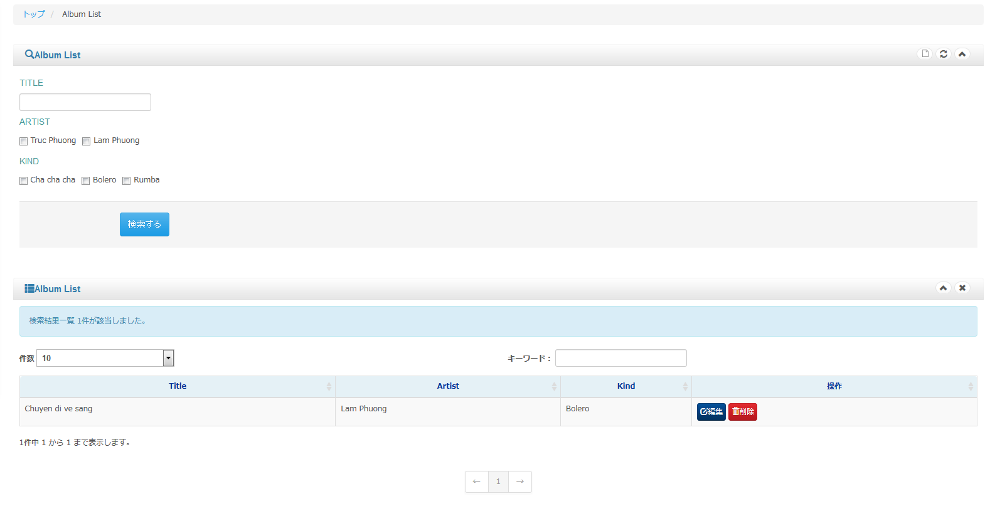
Kết quả

Slide 59
Tạo trang thêm mới
Edit AlbumFiledset
Thêm AlbumRegisterForm
Thêm AlbumRegisterModel
Thêm AlbumRegisterController
Thêm config
Thêm view
Edit file ngôn ngữ

Slide 60
Edit AlbumFiledset
Edit file module\ECsuites\KdlFieldset\src\KdlFieldset\AlbumFieldset.php
<?php
namespace KdlFieldset\Fieldset;
use KdlFieldset\Common\AbstractFieldset;
use Doctrine\ORM\EntityManager;
class AlbumFieldset extends AbstractFieldset
{
private $albumId = null;
public function __construct(EntityManager $entityManager, $albumId = null)
{
parent::__construct($entityManager);
$this->albumId = $albumId;
}
public function getInputFields()
{
return [
'title' => [
'type' => 'Zend\\Form\\Element\\Text',
'name' => 'title',
'options' => [
'label' => 'title'
],
'specification' => [
'required' => true,
'filters' => [
[
'name' => 'Zend\\Filter\\StringTrim'
]
],
'validators' => [
'MachineDependent' => [
'name' => 'KdlValidator\\Validator\\MachineDependent'
],
'StringLength' => [
'name' => 'StringLength',
'options' => [
'encoding' => 'UTF-8',
'max' => 25
]
],
'DbRecordExists' => [

Slide 61
Edit AlbumFiledset
Edit file module\ECsuites\KdlFieldset\src\KdlFieldset\AlbumFieldset.php
'name' => 'KdlValidator\\Validator\\DbRecordExists',
'options' => [
'entityName' => 'Album',
'fieldName' => 'title',
'id' => $this->albumId
]
]
]
]
],
'artistId' => [
'type' => 'DoctrineModule\\Form\\Element\\ObjectSelect',
'name' => 'artistId',
'options' => [
'label' => 'artistId',
'empty_option' => 'please select',
'object_manager' => $this->getObjectManager(),
'target_class' => 'KdlEntity\\Entity\\Artist',
'property' => 'name',
'is_method' => true,
'find_method' => [
'name' => 'findBy',
'params' => [
'criteria' => [
'deleteFlag' => 0
],
]
]
],
'attributes' => [],
'specification' => [
'required' => true
]
],
'kindId' => [
'type' => 'DoctrineModule\\Form\\Element\\ObjectSelect',
'name' => 'kindId',
'options' => [
'label' => 'kindId',
'empty_option' => 'please select',
'object_manager' => $this->getObjectManager(),
'target_class' => 'KdlEntity\\Entity\\Kind',

Slide 62
Edit AlbumFiledset
Edit file module\ECsuites\KdlFieldset\src\KdlFieldset\AlbumFieldset.php
'property' => 'name',
'is_method' => true,
'find_method' => [
'name' => 'findBy',
'params' => [
'criteria' => [
'deleteFlag' => 0
],
]
]
],
'attributes' => [],
'specification' => [
'required' => true
]
],
'description' => [
'type' => 'Zend\\Form\\Element\\Textarea',
'name' => 'description',
'options' => [
'label' => 'description'
],
'attributes' => [
'class' => 'tinymce'
],
'specification' => [
'required' => false,
'filters' => [
[
'name' => 'Zend\\Filter\\StringTrim'
]
],
'validators' => [
'MachineDependent' => [
'name' => 'KdlValidator\\Validator\\MachineDependent'
],
'StringLength' => [
'name' => 'StringLength',
'options' => [
'encoding' => 'UTF-8',
'max' => 256
]

Slide 63
Thêm AlbumRegisterForm
Thêm file module\ECsuites\KdlAdminPage\src\KdlAdminPage\Album\AlbumRegister\AlbumRegisterForm.php
<?php
namespace KdlAdminPage\Album\AlbumRegister;
use KdlFieldset\Fieldset\AlbumFieldset;
use KdlFieldset\Common\BaseForm;
class AlbumRegisterForm extends BaseForm
{
public function __construct($entityManager = null)
{
parent::__construct();
if($entityManager === null) {
$entityManager = $this->getServiceManager()->get('EntityManager');
}
$AlbumFieldset = new AlbumFieldset($entityManager);
$this->add($AlbumFieldset);
$AlbumFieldset->initField();
}
}

Slide 64
Thêm AlbumRegisterModel
Thêm file module\ECsuites\KdlAdminPage\src\KdlAdminPage\Album\AlbumRegister\AlbumRegisterModel.php
<?php
namespace KdlAdminPage\Album\AlbumRegister;
use KdlEntity\Model\BaseModel;
use KdlEntity\Entity\Album;
class AlbumRegisterModel extends BaseModel
{
public function insert($AlbumSession)
{
if ($AlbumSession instanceof Album) {
$EntityService = $this->getServiceManager()->get('EntityService');
$Album = $EntityService->getNewEntity('Album');
$Album->setTitle($AlbumSession->getTitle());
$Album->setArtist($this->getEntity('Artist')->find($AlbumSession->getArtistId()));
$Album->setKind($this->getEntity('Kind')->find($AlbumSession->getKindId()));
$Album->setDescription($AlbumSession->getDescription());
$Album->setActiveFlag($AlbumSession->getActiveFlag());
return $EntityService->insert($Album);
}
return false;
}
}

Slide 65
Thêm AlbumRegisterController
Thêm file module\ECsuites\KdlAdminPage\src\KdlAdminPage\Album\AlbumRegister\AlbumRegisterController.php
<?php
namespace KdlAdminPage\Album\AlbumRegister;
use KdlController\AbstractController\AbstractFormController;
class AlbumRegisterController extends AbstractFormController
{
private $form = null;
protected function init()
{
$this->setHandlerList([
'index' => [
'method' => ['get', 'post']
],
'confirm' => [
'method' => ['post']
],
'finish' => [
'method' => ['post']
]
]);
}
public function indexAction()
{
$post = $this->request->getPost()->toArray();
$this->form = new AlbumRegisterForm();
if ($this->goNext()) {
$this->form->get('Album')->bind();
$this->form->setData($post);
if ($this->form->isValid()) {
$Album = $this->form->hydrate('Album');
$this->saveEntitySession('Album', $Album);
return $this->execNext();
}

Slide 66
Thêm AlbumRegisterController
Thêm file module\ECsuites\KdlAdminPage\src\KdlAdminPage\Album\AlbumRegister\AlbumRegisterController.php
} elseif ($this->isBack()) {
$Album = $this->getEntitySession('Album');
$this->form->get('Album')->bind($Album);
} else {
$this->clearFormSession();
}
return ['form' => $this->form];
}
public function confirmAction()
{
if ($this->goNext()) {
return $this->execNext();
} elseif ($this->goBack()) {
return $this->execBack();
}
return ['form' => $this->form];
}
public function finishAction()
{
$error_flag = false;
$AlbumPost = $this->getEntitySession('Album');
if (!$AlbumPost) {
return $this->execAction('error');
}
$Model = new AlbumRegisterModel($this->getServiceManager());
$Album = $Model->insert($AlbumPost);
if ($Album) {
$this->getServiceManager()->get('AdminService')->setOperationMessage('REGISTER Id=' . $Album->getAlbumId());
} else {
$error_flag = true;
}
return ['error_flag' => $error_flag];
}
}

Slide 67
Thêm config
Thêm file module\ECsuites\KdlAdminPage\src\KdlAdminPage\Album\AlbumRegister\config.php
return [
'page_info' => [
'title' => 'Album Register',
'breadcrumb' => [
[
'url' => '/admin/album/album_list',
'title' => 'Album List'
]
],
'back_to_top' => [
'section' => 'album',
'page_url' => 'album_list',
'method' => 'index'
],
],
'table_info' => [
'm_album' => [
'C' => 1,
'R' => 0,
'U' => 0,
'D' => 0
],
'm_artist' => [
'C' => 0,
'R' => 1,
'U' => 0,
'D' => 0
],
'm_kind' => [
'C' => 0,
'R' => 1,
'U' => 0,
'D' => 0
],
]
];

Slide 68
Thêm view index
Thêm file module\ECsuites\KdlAdminPage\view\Album\AlbumRegister\index.phtml
<?php $Form = $this->AdminFormHtml($this) ?>
<?php $FormAlbum = $this->AdminFormHtml('Album') ?>
<div class="row">
<div class="box col-md-12">
<div class="box-header well">
<h2><?= $this->literalHtml($controller['page_info']['title']); ?></h2>
</div>
<div class="well">
<?= $this->literalHtml($Form->openTag(['class' => 'form-horizontal'])); ?>
<fieldset>
<?= $this->literalHtml($Form->input('csrf')); ?>
<?= $this->literalHtml($Form->standAloneError('csrf')); ?>
<?= $this->literalHtml($FormAlbum->htmlRow('title')); ?>
<?= $this->literalHtml($FormAlbum->htmlRow('artistId')); ?>
<?= $this->literalHtml($FormAlbum->htmlRow('kindId')); ?>
<?= $this->literalHtml($FormAlbum->htmlRow('description')); ?>
<?= $this->literalHtml($FormAlbum->htmlRow('activeFlag')); ?>
<div class="form-actions">
<?= $this->literalHtml($Form->inputBackToTop($this->url($this->route, $controller['page_info']['back_to_top']))); ?>
<?= $this->literalHtml($Form->inputConfirm('confirm')); ?>
</div>
</fieldset>
<?= $this->literalHtml($Form->closeTag()); ?>
</div>
</div>
</div>

Slide 69
Thêm view confirm
Thêm file module\ECsuites\KdlAdminPage\view\Album\AlbumRegister\confirm.phtml
<?php $Form = $this->AdminFormHtml($this); ?>
<?php $FormAlbum = $this->AdminFormHtml('Album'); ?>
<div class="row">
<div class="box col-md-12">
<div class="box-header well">
<h2><?= $this->literalHtml($controller['page_info']['title']); ?>(確認)</h2>
</div>
<div class="well">
<?= $this->literalHtml($Form->openTag(['class' => 'form-horizontal'])); ?>
<?= $this->literalHtml($Form->input('csrf')); ?>
<fieldset>
<?= $this->literalHtml($FormAlbum->fieldsetRow('title')); ?>
<?= $this->literalHtml($FormAlbum->fieldsetRow('artistId')); ?>
<?= $this->literalHtml($FormAlbum->fieldsetRow('kindId')); ?>
<?= $this->literalHtml($FormAlbum->fieldsetRow('description')); ?>
<?= $this->literalHtml($FormAlbum->fieldsetRow('activeFlag')); ?>
<div class="form-actions">
<?= $this->literalHtml($Form->inputBack('index')); ?>
<?= $this->literalHtml($Form->inputSave('finish')); ?>
</div>
</fieldset>
<?= $this->literalHtml($Form->closeTag()); ?>
</div>
</div>
</div>

Slide 70
Thêm view finish
Thêm file module\ECsuites\KdlAdminPage\view\Album\AlbumRegister\finish.phtml
<?php $Form = $this->AdminFormHtml($this); ?>
<div class="row">
<div class="box col-md-12">
<div class="box-header well">
<h2><?= $this->literalHtml($controller['page_info']['title']); ?>（完了）</h2>
</div>
<div class="well">
<?php if($error_flag):?>
<?= $this->literalHtml($Form->fatalError($this->translate('error_GA_2.0', 'error'))); ?>
<?php else:?>
<div class="alert alert-success">
<strong>登録しました。</strong>
</div>
<?php endif;?>
<fieldset>
<div class="form-actions">
<?= $this->literalHtml($Form->inputBackToTop($this->url($this->route, ['section'=> ‘album', 'page_url' => ‘album_list']))); ?>
</div>
</fieldset>
</div>
</div>
</div>

Slide 71
Edit file ngôn ngữ
Edit file language\ja_JP\entity_Album.php
Edit file language\ja_JP\fieldset_Album.php
'ACTIVE_FLAG_OFF' => 'Off',
'ACTIVE_FLAG_ON' => 'On',
'FREE_FLAG_OFF' => 'off',
'FREE_FLAG_ON' => 'On',
'artistId' => 'Artist',
'kindId' => 'Kind',
'title' => 'Title',
'description' => 'Description',
'activeFlag' => 'Is Active',
'freeFlag' => 'Is Free',

Slide 72
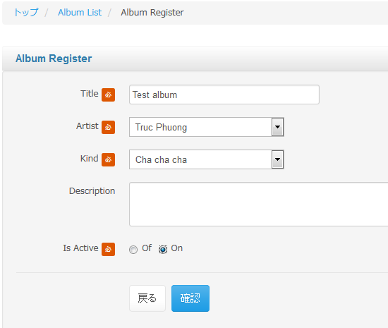
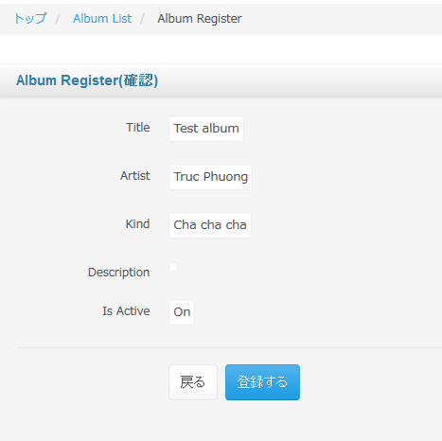
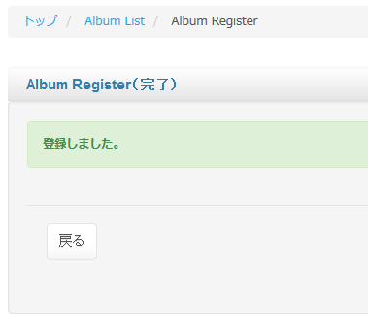
Kết quả

Slide 73
Tạo trang sửa
Thêm AlbumEditForm
Thêm AlbumEditModel
Thêm AlbumEditController
Thêm config
Thêm view

Slide 74
Thêm AlbumEditForm
Thêm file module\ECsuites\KdlAdminPage\src\KdlAdminPage\Album\AlbumEdit\AlbumEditForm.php
<?php
namespace KdlAdminPage\Album\AlbumEdit;
use KdlFieldset\Fieldset\AlbumFieldset;
use KdlFieldset\Common\BaseForm;
class AlbumEditForm extends BaseForm
{
public function __construct($entityManager = null, $albumId = null)
{
parent::__construct();
$AlbumFieldset = new AlbumFieldset($entityManager, $albumId);
$modFieldset = [
'activeFlag' => [
'specification' => ['required' => false],
],
];
$AlbumFieldset->modField($modFieldset);
$addFieldset = [
'freeFlag' => [
'type' => 'Zend\\Form\\Element\\Radio',
'name' => 'freeFlag',
'options' => [
'label' => 'freeFlag',
'label_attributes' => [
'class' => 'radio inline'
]
],
'specification' => ['required' => true]
],
];
$AlbumFieldset->addField($addFieldset);
$AlbumFieldset->initField();
$this->add($AlbumFieldset);
}
}

Slide 75
Thêm AlbumEditModel
Thêm file E:\PHP_Workspace\training\ecsuite\module\ECsuites\KdlAdminPage\src\KdlAdminPage\Album\AlbumEdit\AlbumEditModel.php
<?php
namespace KdlAdminPage\Album\AlbumEdit;
use KdlEntity\Model\BaseModel;
use KdlEntity\Entity\Album;
class AlbumEditModel extends BaseModel
{
public function update($Album, $AlbumSession)
{
if ($AlbumSession instanceof Album) {
$EntityService = $this->getServiceManager()->get('EntityService');
$Album->setTitle($AlbumSession->getTitle());
$Album->setArtist($this->getEntity('Artist')->find($AlbumSession->getArtistId()));
$Album->setKind($this->getEntity('Kind')->find($AlbumSession->getKindId()));
$Album->setDescription($AlbumSession->getDescription());
$Album->setActiveFlag($AlbumSession->getActiveFlag());
$Album->setFreeFlag($AlbumSession->getFreeFlag());
return $EntityService->update($Album);
}
return false;
}
}

Slide 76
Thêm AlbumEditController
Thêm file module\ECsuites\KdlAdminPage\src\KdlAdminPage\Album\AlbumEdit\AlbumEditController.php
<?php
namespace KdlAdminPage\Album\AlbumEdit;
use KdlController\AbstractController\AbstractFormController;
class AlbumEditController extends AbstractFormController
{
private $albumId = null;
private $Album = null;
private $form = null;
protected function init()
{
$this->setHandlerList([
'index' => ['method' => ['get', 'post']],
'confirm' => ['method' => ['post']],
'finish' => ['method' => ['post']]
]);
$this->albumId = $this->getUrlParam('id');
if (!$this->albumId) {
return $this->execAction('error');
}
$this->Album = $this->getEntity('Album')->findOneBy([
'albumId' => $this->albumId,
'deleteFlag' => 0
]);
if (!$this->Album) {
return $this->execAction('error');
}
}
public function indexAction()
{
//フォームInstance
$post = $this->request->getPost()->toArray();
$this->form = new AlbumEditForm($this->getEntityManager(), $this->albumId);
if ($this->goNext()) {
$this->form->get('Album')->bind();
$this->form->setData($post);
if ($this->form->isValid()) {

Slide 77
Thêm AlbumEditController
Thêm file module\ECsuites\KdlAdminPage\src\KdlAdminPage\Album\AlbumEdit\AlbumEditController.php
$Album = $this->form->hydrate('Album');
$this->saveEntitySession('Album', $Album);
return $this->execNext();
} else {
}
} elseif ($this->isBack()) {
$Album = $this->getEntitySession('Album');
$this->form->get('Album')->bind($Album);
} else {
$this->form->get('Album')->bind($this->Album);
$this->clearFormSession();
}
return [
'form' => $this->form
];
}
public function confirmAction()
{
if ($this->goNext()) {
return $this->execNext();
} elseif ($this->goBack()) {
return $this->execBack();
}
return [
'form' => $this->form
];
}
public function finishAction()
{
$error_flag = false;
$AlbumPost = $this->getEntitySession('Album');
if (!$AlbumPost) {
return $this->execAction('error');
}

Slide 78
Thêm AlbumEditController
Thêm file module\ECsuites\KdlAdminPage\src\KdlAdminPage\Album\AlbumEdit\AlbumEditController.php
$Model = new AlbumEditModel($this->getServiceManager());
$Album = $Model->update($this->Album, $AlbumPost);
if ($Album) {
$this->getServiceManager()->get('AdminService')->setOperationMessage('EDIT Id=' . $Album->getAlbumId());
} else {
$error_flag = true;
}
return [
'error_flag' => $error_flag
];
}
}

Slide 79
Thêm AlbumEditController
Thêm file module\ECsuites\KdlAdminPage\src\KdlAdminPage\Album\AlbumEdit\config.php
return [
'page_info' => [
'title' => 'Album Edit',
'breadcrumb' => [
[
'url' => '/admin/album/album_list',
'title' => 'Album List'
]
],
'back_to_top' => [
'section' => 'album',
'page_url' => 'album_list',
'method' => 'index'
],
],
'table_info' => [
'm_album' => [
'C' => 0,
'R' => 0,
'U' => 1,
'D' => 0
],
'm_artist' => [
'C' => 0,
'R' => 1,
'U' => 0,
'D' => 0
],
'm_kind' => [
'C' => 0,
'R' => 1,
'U' => 0,
'D' => 0
],
]
];

Slide 80
Thêm view index
Thêm file module\ECsuites\KdlAdminPage\view\Album\AlbumEdit\index.phtml
<?php $Form = $this->AdminFormHtml($this) ?>
<?php $FormAlbum = $this->AdminFormHtml('Album') ?>
<div class="row">
<div class="box col-md-12">
<div class="box-header well">
<h2><?= $this->literalHtml($controller['page_info']['title']); ?></h2>
</div>
<div class="well">
<?= $this->literalHtml($Form->openTag(['class' => 'form-horizontal'])); ?>
<fieldset>
<?= $this->literalHtml($Form->input('csrf')); ?>
<?= $this->literalHtml($Form->standAloneError('csrf')); ?>
<?= $this->literalHtml($FormAlbum->htmlRow('title')); ?>
<?= $this->literalHtml($FormAlbum->htmlRow('artistId')); ?>
<?= $this->literalHtml($FormAlbum->htmlRow('kindId')); ?>
<?= $this->literalHtml($FormAlbum->htmlRow('description')); ?>
<?= $this->literalHtml($FormAlbum->htmlRow('activeFlag')); ?>
<?= $this->literalHtml($FormAlbum->htmlRow('freeFlag')); ?>
<div class="form-actions">
<?= $this->literalHtml($Form->inputBackToTop($this->url($this->route, $controller['page_info']['back_to_top']))); ?>
<?= $this->literalHtml($Form->inputConfirm('confirm')); ?>
</div>
</fieldset>
<?= $this->literalHtml($Form->closeTag()); ?>
</div>
</div>
</div>

Slide 81
Thêm view confirm
Thêm file module\ECsuites\KdlAdminPage\view\Album\AlbumEdit\confirm.phtml
<?php $Form = $this->AdminFormHtml($this); ?>
<?php $FormAlbum = $this->AdminFormHtml('Album'); ?>
<div class="row">
<div class="box col-md-12">
<div class="box-header well">
<h2><?= $this->literalHtml($controller['page_info']['title']); ?>(確認)</h2>
</div>
<div class="well">
<?= $this->literalHtml($Form->openTag(['class' => 'form-horizontal'])); ?>
<?= $this->literalHtml($Form->input('csrf')); ?>
<fieldset>
<?= $this->literalHtml($FormAlbum->fieldsetRow('title')); ?>
<?= $this->literalHtml($FormAlbum->fieldsetRow('artistId')); ?>
<?= $this->literalHtml($FormAlbum->fieldsetRow('kindId')); ?>
<?= $this->literalHtml($FormAlbum->fieldsetRow('description')); ?>
<?= $this->literalHtml($FormAlbum->fieldsetRow('activeFlag')); ?>
<?= $this->literalHtml($FormAlbum->fieldsetRow('freeFlag')); ?>
<div class="form-actions">
<?= $this->literalHtml($Form->inputBack('index')); ?>
<?= $this->literalHtml($Form->inputSave('finish')); ?>
</div>
</fieldset>
<?= $this->literalHtml($Form->closeTag()); ?>
</div>
</div>
</div>

Slide 82
Thêm view finish
Thêm file module\ECsuites\KdlAdminPage\view\Album\AlbumEdit\ finish.phtml
<?php $Form = $this->AdminFormHtml($this); ?>
<div class="row">
<div class="box col-md-12">
<div class="box-header well">
<h2><?= $this->literalHtml($controller['page_info']['title']); ?>（完了）</h2>
</div>
<div class="well">
<?php if($error_flag):?>
<?= $this->literalHtml($Form->fatalError($this->translate('error_GA_2.0', 'error'))); ?>
<?php else:?>
<div class="alert alert-success">
<strong>登録しました。</strong>
</div>
<?php endif;?>
<fieldset>
<div class="form-actions">
<?= $this->literalHtml($Form->inputBackToTop($this->url($this->route, ['section'=> 'album', 'page_url' => 'album_list']))); ?>
</div>
</fieldset>
</div>
</div>
</div>

Slide 83
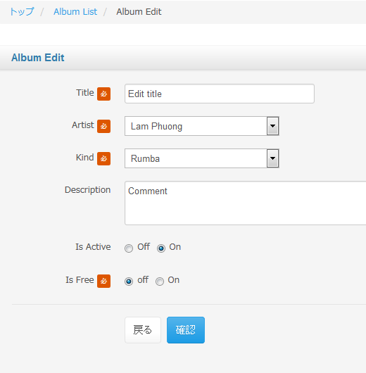
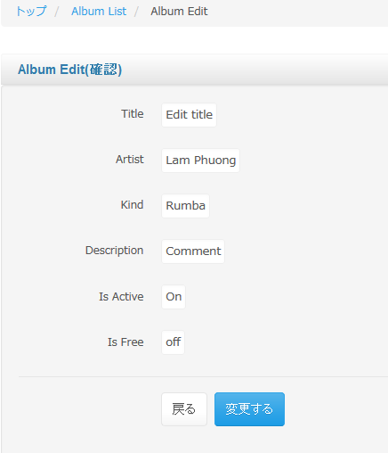
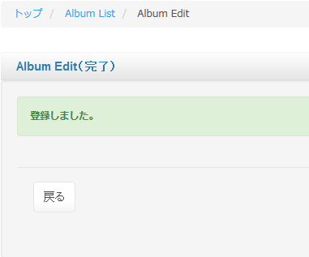
Kết quả

Slide 84
Tạo trang xóa
Thêm AlbumDeleteForm
Thêm AlbumDeleteModel
Thêm AlbumDeleteController
Thêm config
Thêm view

Slide 85
Thêm AlbumDeleteForm
Thêm file module\ECsuites\KdlAdminPage\src\KdlAdminPage\Album\AlbumDelete\AlbumDeleteForm.php
<?php
namespace KdlAdminPage\Album\AlbumDelete;
use KdlFieldset\Fieldset\AlbumFieldset;
use KdlFieldset\Common\BaseForm;
class AlbumDeleteForm extends BaseForm
{
public function __construct($entityManager = null)
{
parent::__construct();
if($entityManager === null) {
$entityManager = $this->getServiceManager()->get('EntityManager');
}
$AlbumFieldset = new AlbumFieldset($entityManager);
$AlbumFieldset->useValidator(false);
$AlbumFieldset->initField();
$this->add($AlbumFieldset);
}
}

Slide 86
Thêm AlbumDeleteModel
Thêm file module\ECsuites\KdlAdminPage\src\KdlAdminPage\Album\AlbumDelete\AlbumDeleteModel.php
<?php
namespace KdlAdminPage\Album\AlbumDelete;
use KdlEntity\Model\BaseModel;
class AlbumDeleteModel extends BaseModel
{
public function delete($Album)
{
$EntityService = $this->getServiceManager()->get('EntityService');
return $EntityService->delete($Album);
}
}

Slide 87
Thêm AlbumDeleteController
Thêm file module\ECsuites\KdlAdminPage\src\KdlAdminPage\Album\AlbumDelete\AlbumDeleteController.php
<?php
namespace KdlAdminPage\Album\AlbumDelete;
use KdlController\AbstractController\AbstractFormController;
class AlbumDeleteController extends AbstractFormController
{
private $albumId;
private $Album;
protected function init()
{
$this->albumId = $this->getUrlParam('id');
if (!$this->albumId) {
return $this->execAction('error');
}
$this->Album = $this->getEntity('Album')->findOneBy([
'albumId' => $this->albumId,
'deleteFlag' => 0
]);
if (!$this->Album) {
return $this->execAction('error');
}
$this->setHandlerList([
'index' => ['method' => ['get', 'post']],
'finish' => ['method' => ['post']]
]);
}

Slide 88
Thêm AlbumDeleteController
Thêm file module\ECsuites\KdlAdminPage\src\KdlAdminPage\Album\AlbumDelete\AlbumDeleteController.php
public function indexAction()
{
$Form = new AlbumDeleteForm();
if ($this->goNext()) {
$Form->setData($this->request->getPost());
if ($Form->isValid()) {
return $this->execNext();
}
}
$Form->get('Album')->bind($this->Album);
return ['form' => $Form];
}
public function finishAction()
{
$Model = new AlbumDeleteModel($this->getServiceManager());
$Album = $Model->delete($this->Album);
$error_flag = false;
if ($Album) {
$this->getServiceManager()->get('AdminService')->setOperationMessage('DELETE Id=' . $Album->getAlbumId());
} else {
$error_flag = true;
}
return ['error_flag' => $error_flag];
}
}

Slide 89
Thêm config
Thêm file module\ECsuites\KdlAdminPage\src\KdlAdminPage\Album\AlbumDelete\config.php
return [
'page_info' => [
'title' => 'Album Delete',
'breadcrumb' => [
[
'url' => '/admin/album/album_list',
'title' => 'Album List'
]
],
'back_to_top' => [
'section' => 'album',
'page_url' => 'album_list',
'method' => 'index'
],
],
'table_info' => [
'm_album' => [
'C' => 0,
'R' => 0,
'U' => 0,
'D' => 1
],
'm_artist' => [
'C' => 0,
'R' => 1,
'U' => 0,
'D' => 0
],
'm_kind' => [
'C' => 0,
'R' => 1,
'U' => 0,
'D' => 0
],
]
];

Slide 90
Thêm view index
Thêm file module\ECsuites\KdlAdminPage\view\Album\AlbumDelete\index.phtml
<?php $form = $this->AdminFormHtml($this); ?>
<?php $FormAlbum = $this->AdminFormHtml('Album'); ?>
<div class="row">
<div class="box col-md-12">
<div class="box-header well">
<h2><i class="glyphicon glyphicon-info-sign"></i><?= $this->literalHtml($controller['page_info']['title']); ?></h2>
</div>
<div class="well">
<?= $this->literalHtml($form->openTag(['class' => 'form-horizontal'])); ?>
<?= $this->literalHtml($form->standAloneError('csrf')); ?>
<?= $this->literalHtml($form->input('csrf')); ?>
<fieldset>
<?= $this->literalHtml($FormAlbum->fieldsetRow('title')); ?>
<?= $this->literalHtml($FormAlbum->fieldsetRow('artistId')); ?>
<?= $this->literalHtml($FormAlbum->fieldsetRow('kindId')); ?>
<?= $this->literalHtml($FormAlbum->fieldsetRow('description')); ?>
<?= $this->literalHtml($FormAlbum->fieldsetRow('activeFlag')); ?>
<div class="form-actions">
<?= $this->literalHtml($form->inputBackToTop($this->url($this->route, $controller['page_info']['back_to_top']))); ?>
<?= $this->literalHtml($form->inputDelete('finish')); ?>
</div>
</fieldset>
<?= $this->literalHtml($form->closeTag()); ?>
</div>
</div>
</div>

Slide 91
Thêm view finish
Thêm file module\ECsuites\KdlAdminPage\view\Album\AlbumDelete\finish.phtml
<?php $form = $this->AdminFormHtml($this); ?>
<div class="row">
<div class="box col-md-12">
<div class="box-header well">
<h2><i class="glyphicon glyphicon-info-sign"></i><?= $this->literalHtml($controller['page_info']['title']); ?></h2>
</div>
<div class="well">
<?php if($error_flag):?>
<?= $this->literalHtml($form->fatalError($this->translate('error_GA_4.0', 'error'))); ?>
<?php else:?>
<div class="alert alert-success">
<strong>削除しました。</strong>
</div>
<?php endif;?>
<fieldset>
<div class="form-actions">
<?= $this->literalHtml($form->inputBackToTop($this->url($this->route, ['section'=> 'album', 'page_url' => 'album_list']))); ?>
</div>
</fieldset>
</div>
</div>
</div>

Slide 92
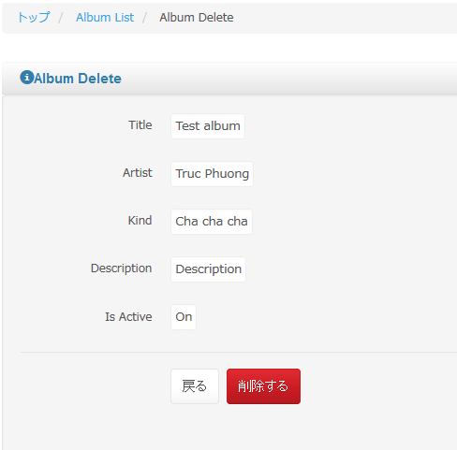
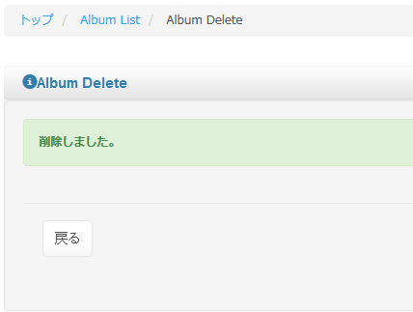
Kết quả

